Slide 1

Sur le bout des doigts
Un Cadenas intelligent

Slide 2

Utilisation et but
Fabriqué une cadenas qui s’ouvrirait à l’aide d’une empreinte digitale, au lieu d’un code.
Il serait possible d’y enregistrer plusieurs empreintes digitales.
Si le temps le permet, ajouter une fonctionnalité qui permettra de le déverouiller via un téléphone intelligent.

Slide 3
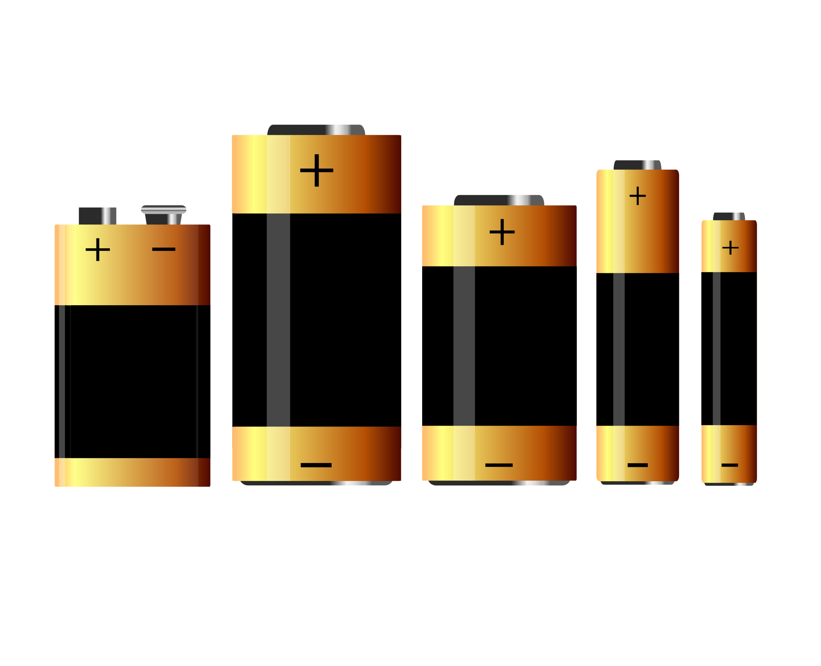
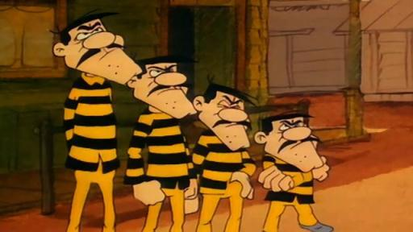
Avantages
désAvantages
Rapidité de déverouillage
Pas de clée
Pas de code à retenir
Pas de risques de vol (code ou clée)
Historique des utilisations (personne et heure)
Prix
Imperméabilité (étanche)
Batteries
Plus volumineux (format)

Slide 4
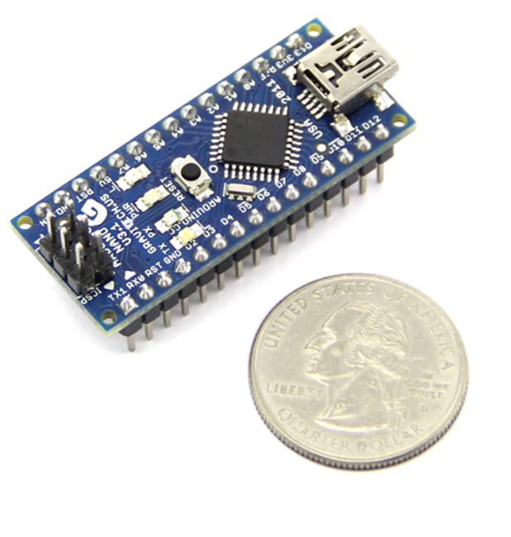
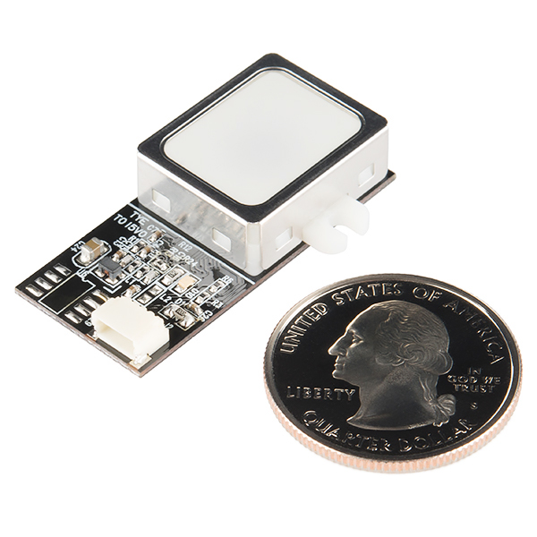
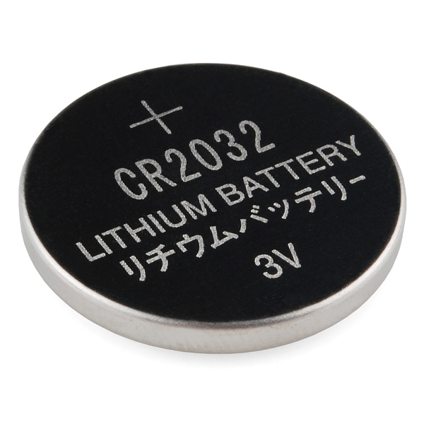
composantes
essentielles
optionnelles
Capteurs d’empreintes digitales
Arduino nano
Boîtier (plastique ou metal)
Batteries (3V)
Résisteurs
Fil JST
Mécanisme d’ouverture/fermeture (servomoteur)
Module Bluetooth ou NFC
Régulateur de voltage
DEL (verte et rouge)

Slide 5
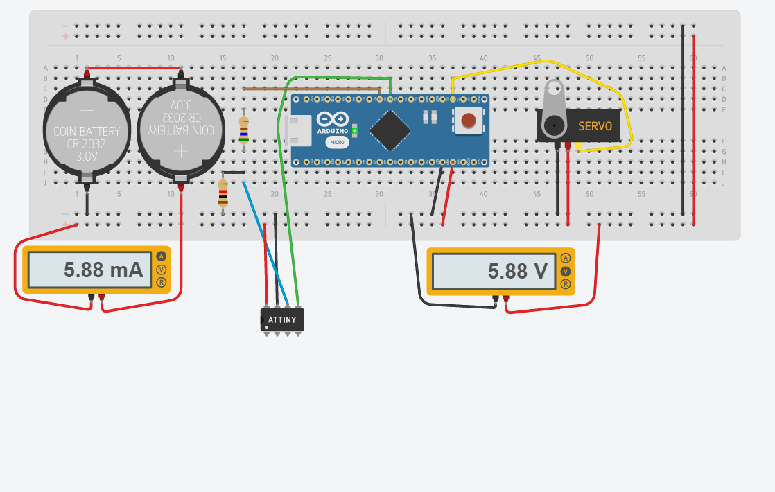
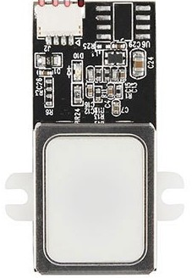

Slide 6
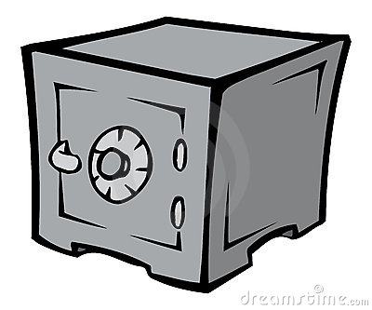
Difficultés plan B
Programmer le Arduino Nano pour fonctionner avec le lecteur
Faire entrer toutes les composantes dans un boîtier de format acceptable pour un cadenas.
Utiliser notre concept pour faire une coffre-fort.
Permet de travailler avec plus d’espace.

Slide 7


améliorations
Réduire la grosseur du cadenas le plus possible.
Connecté le cadenas en Bluetooth avec notre cellulaire.
Incorporer un capteur NFC (si Bluetooth ne fonctionne pas).
Étanchéité.
Batteries rechargeables.
Indicateur de piles faibles

Slide 8
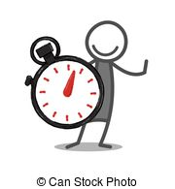
échéancier
Semaine: | Objectifs:
1 | Dessiner les plans du cadenas (dimensions, emplacement des composantes)
2 | Tester/configurer le capteur à l’aide d’Arduino (nano et UNO) et d’un PC
3 | Idem que la semaine 2 plus incorporation d’une batterie
4 | Fabriquer un compartiment et insérer le circuit dedans
5 | Fabriquer le mécanisme de fermeture/ouverture pour le cadenas
6 | Améliorations (Bluetooth, NFC, batteries rechargeables, étanchéité)
7 | Améliorations (Bluetooth, NFC, batteries rechargeables, étanchéité)

Slide 9
Semaine 1 et 2

Slide 10
objectif
Objectif atteint:
Déterminer l’emplacement des composantes et trouver (approximativement) les dimensions nécessaires.
Commencer la configuration du capteur.
2cm
6cm
6cm

Slide 11
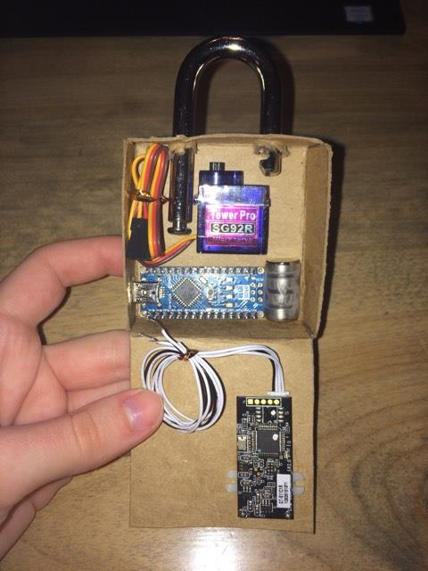
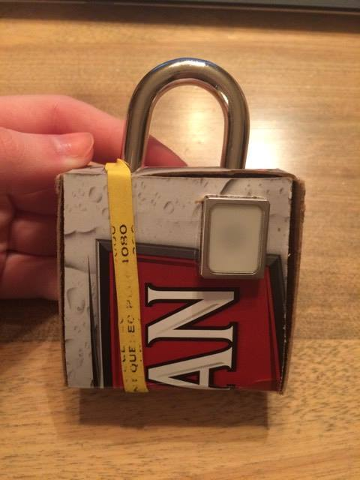

Slide 12
Correction de l’échéancier
Devancement de la fabrication du mécanisme d’ouverture et de fermeture
Plus de temps pour configurer le capteur

Slide 13
Semaine 3

Slide 14


objectifs
Identification des problèmes concernant le capteur.
Vérification du fonctionnement de la DEL à l’intérieur du capteur.
Finalisation du circuit.
Communication avec le capteur via Arduino (Uno et Nano).
Communication avec le capteur via un PC avec Arduino comme intermédiaire.

Slide 15
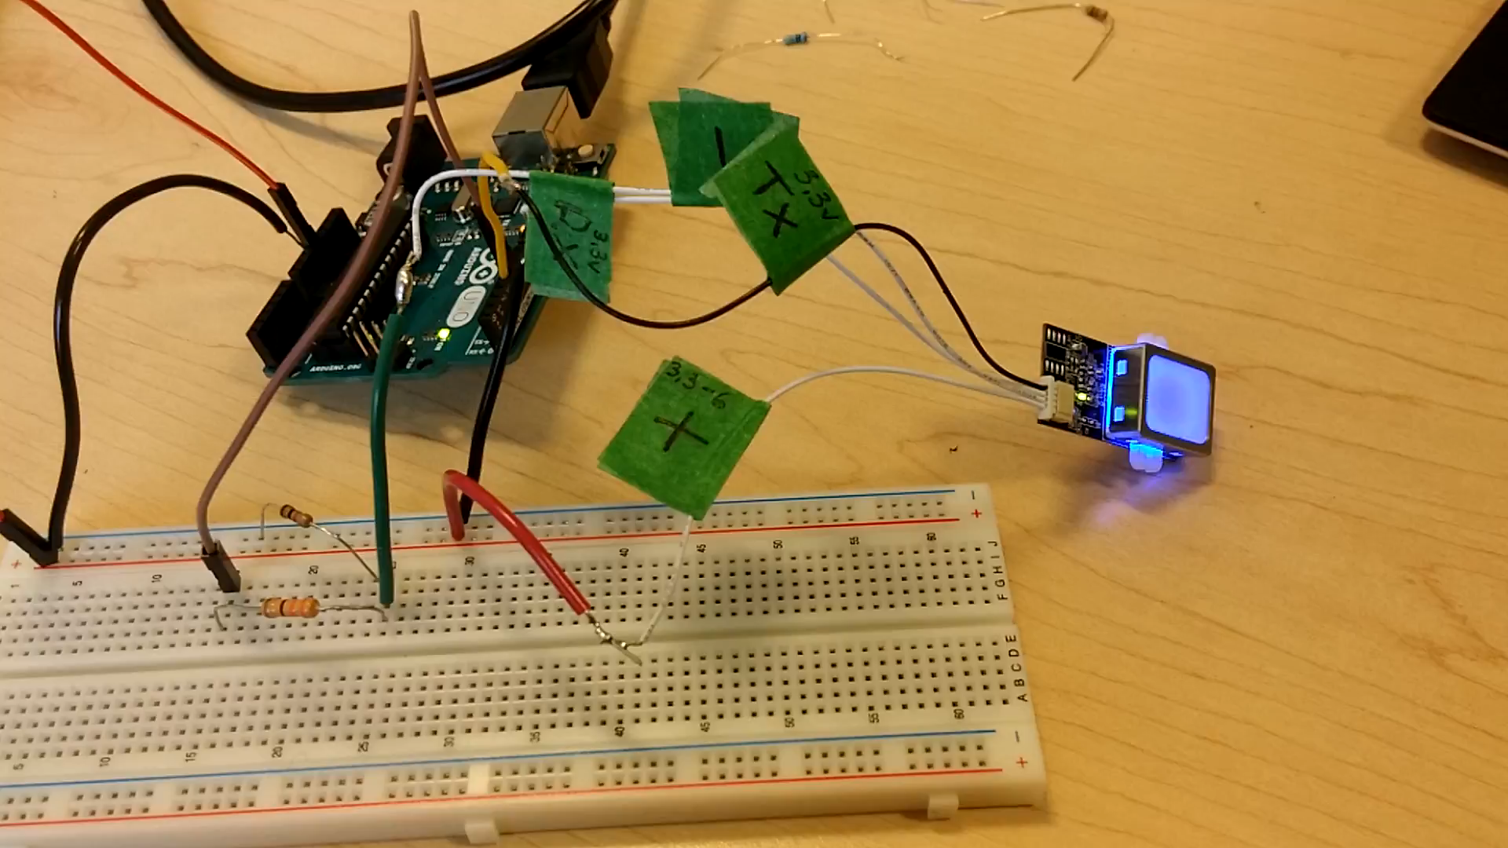
vidéo

Slide 16
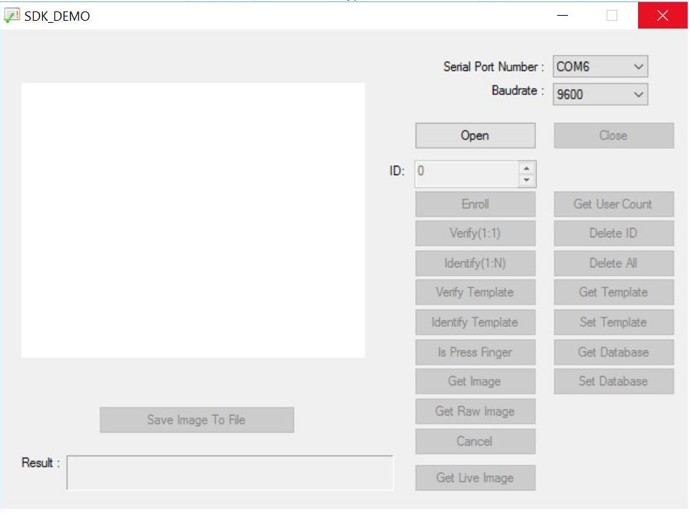
Photo du programme pc

Slide 17
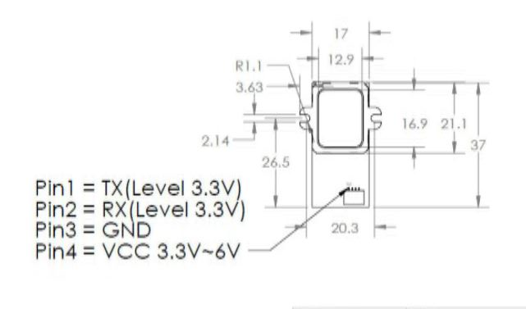
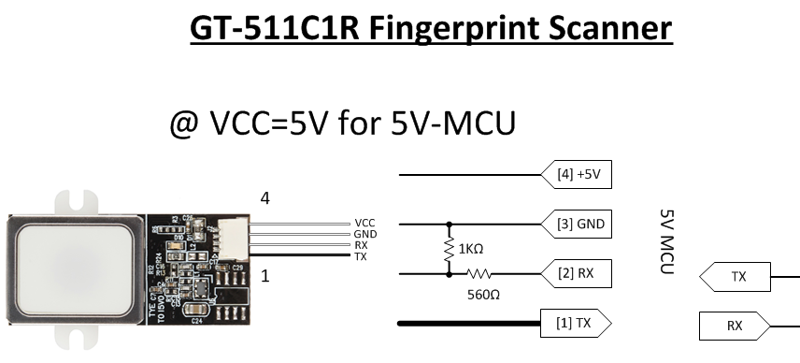
Difficultés
Problème de communications entre le capteur et Arduino Nano qui persistent (ne fonctionne pas toujours)
Peu de documentations sur le capteur utilisé
Code est pour un autre modèle on a du le modifier
Schéma du guide d’utilisation du capteur (mauvais)
Schéma trouvé sur internet (bon)

Slide 18
Objectifs pour la semaine prochaine
Régler les problemes concernant la communication
Tester le capteur au niveaux de l’identification d’une empreinte avec le Arduino.
Si les problèmes persistent au niveau du code, nous allons commencer le mécanisme d’ouverture/fermeture en utilisant le servo et Arduino.

Slide 19
Semaine 4

Slide 20
Objectifs…
Régler les problemes concernant la communication
Tester le capteur au niveaux de l’identification d’une empreinte avec le Arduino.
Faire le mécanisme d’ouverture/fermeture en utilisant le servo, Arduino Nano et un bouton pressoir.
Communiquer avec les fournisseurs/manufacturiers pour trouver une solution.
Poser des questions sur un forum Arduino.

Slide 21
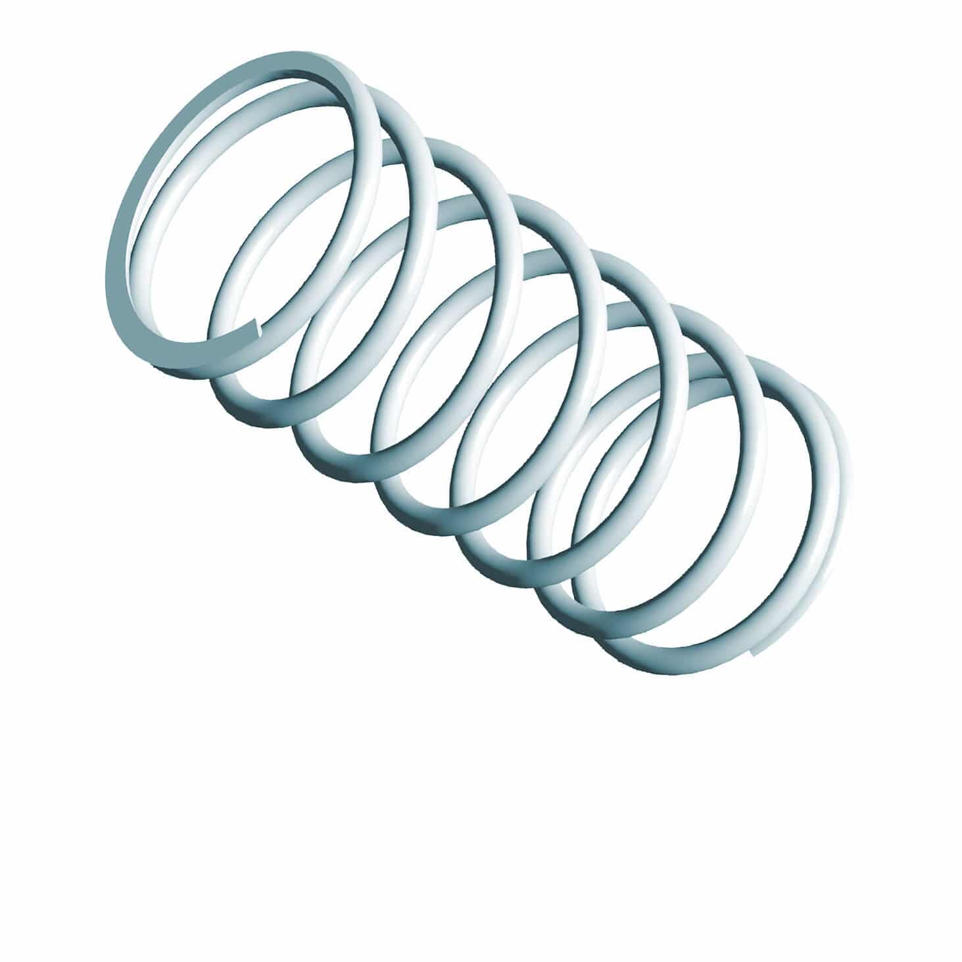
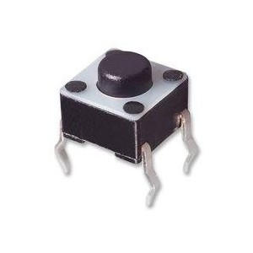
Mécanisme d’ouverture/fermeture

Slide 22
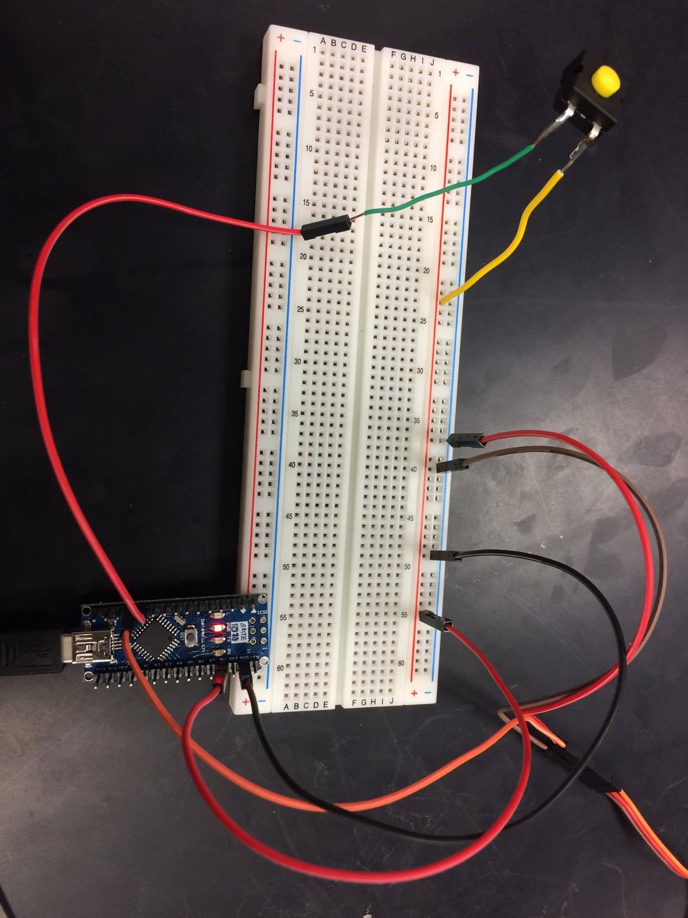
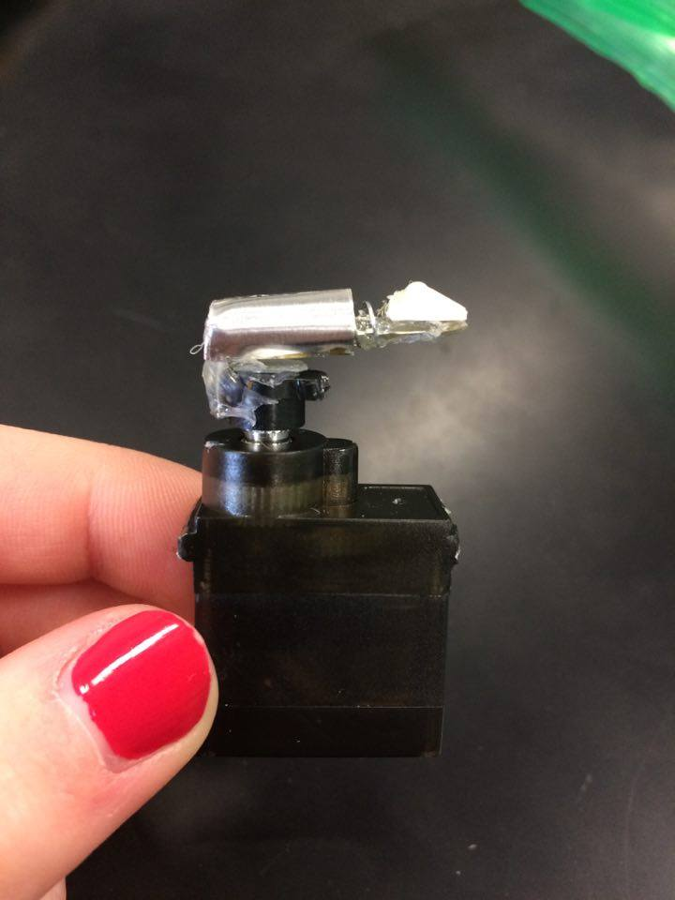
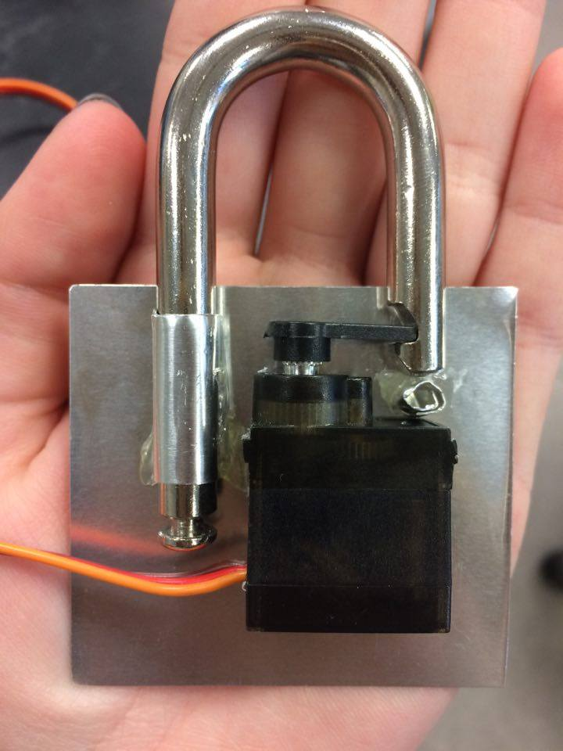
Quelques images …

Slide 23
Objectifs pour la semaine prochaine
Réception du nouveau capteur
Refaire l’emplacement des pièces avec le nouveau capteur
Trouver les bonnes piles

Slide 24
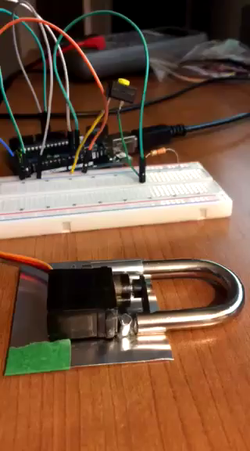
Démonstration

Slide 25
Semaine 5

Slide 26
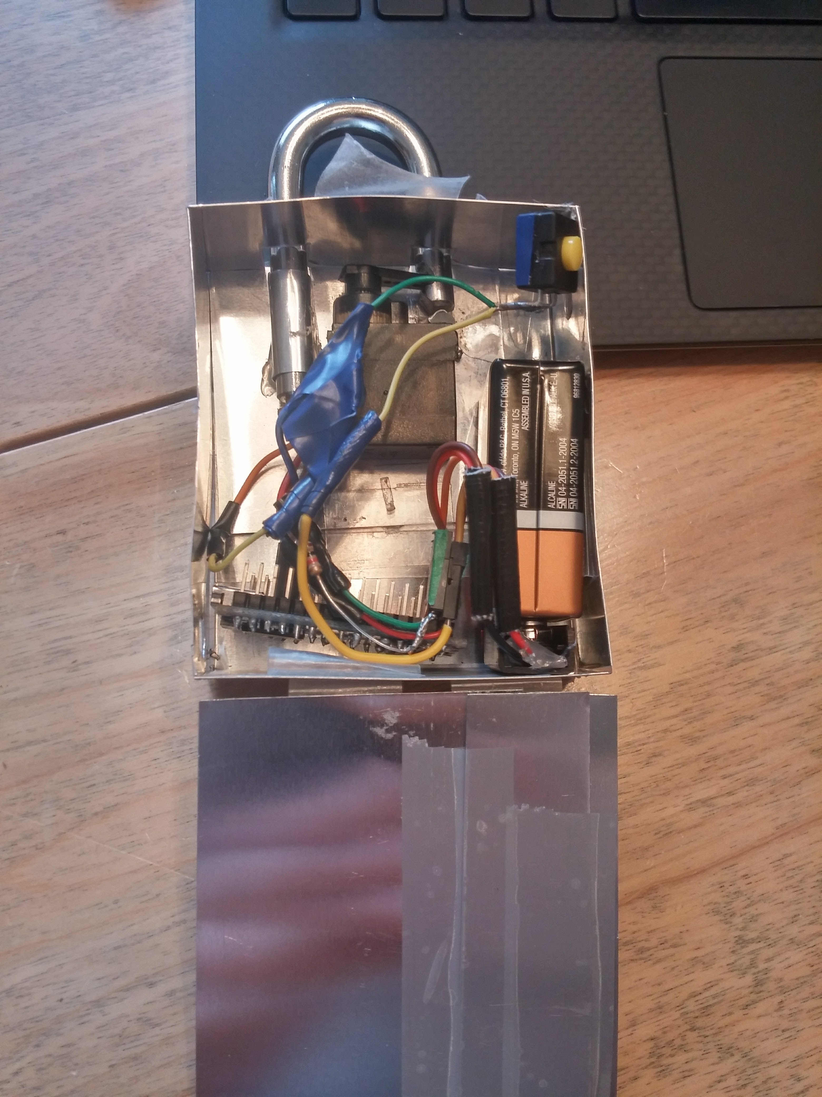

Objectifs…
Réception du nouveau capteur
Refaire l’emplacement des pièces avec le nouveau
capteur
Trouver les bonnes piles

Slide 27
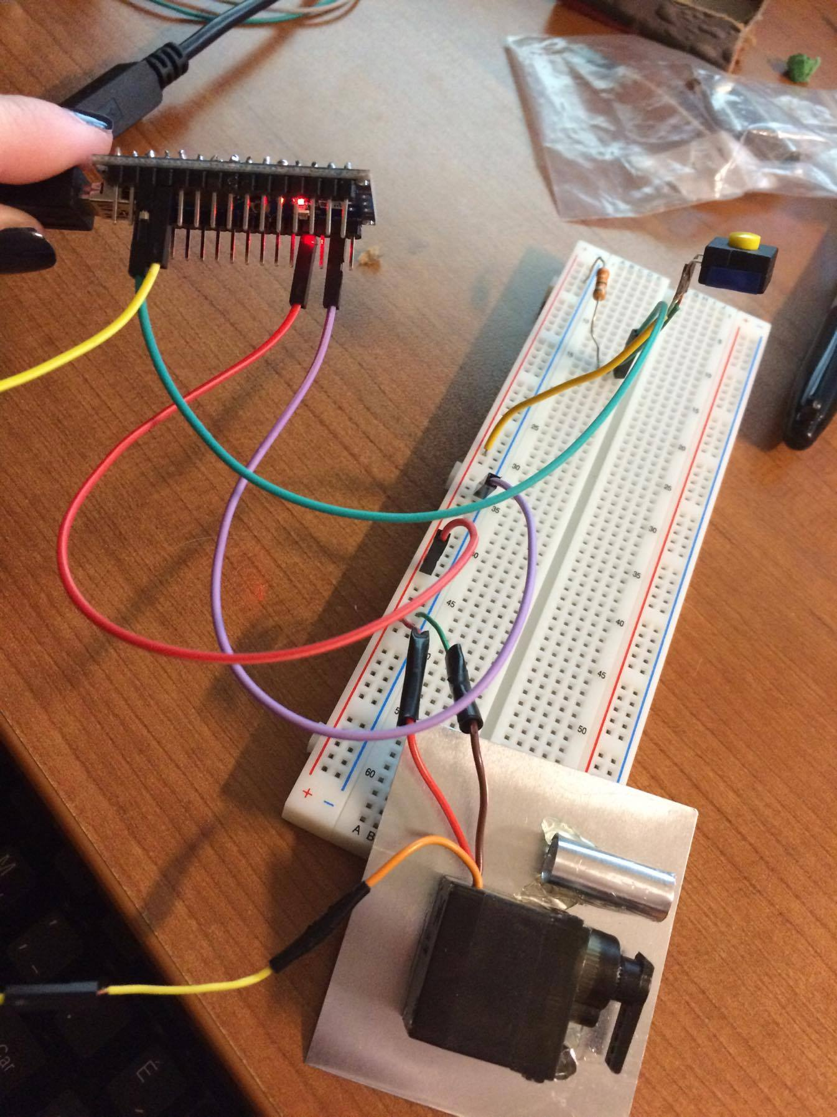
Alternative
Circuit autonome: tout fonctionne avec Arduino et
une batterie
Souder tous les fils du circuit
Recherche des piles appropriées
Boîtier temporaire (visualiser les dimensions)

Slide 28
Difficultés
Circuit ne fonctionnait plus: problème résolu!
Travailler dans un petit espace
Faire entrer toutes les composantes dans le boîtier le plus petit possible

Slide 29
Objectifs pour la semaine prochaine
Faire fonctionner le nouveau capteur avec notre circuit, si on le reçoit d’ici là.
Trouver une meilleure batterie (taille, capacité, etc.).
Trouver le matériau final pour le boîtier.

Slide 30
Semaine 6

Slide 31

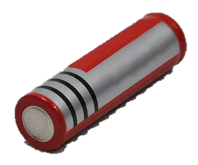
Objectifs
Faire fonctionner le nouveau capteur avec notre circuit, si on le reçoit d’ici là.
Trouver une meilleure batterie (taille, capacité, etc.).
Trouver le matériau final pour le boîtier.
Modèle de batterie: 18650
Voltage: 3.7V
Capacité: 3000 mAh
Courant: 500mA
Rechargeables

Slide 32
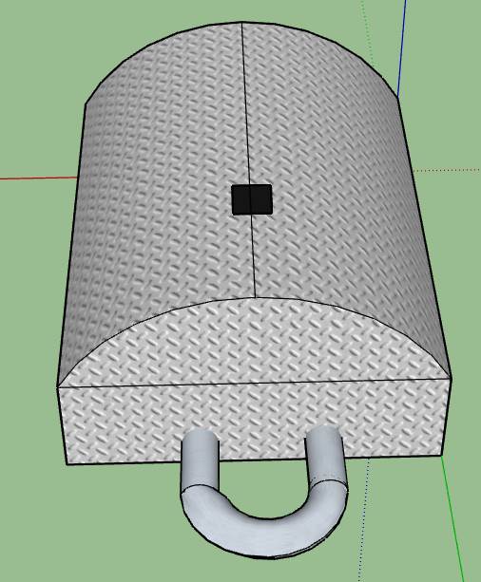
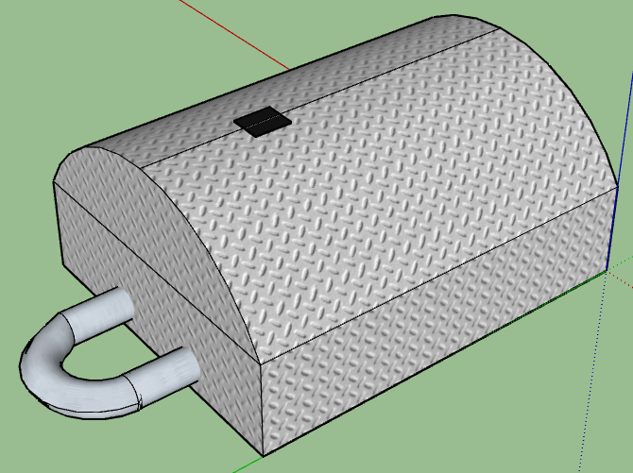
Alternative
Rédaction du rapport
Refaire les dimensions de notre boîtier en tenant compte des nouvelles batteries

Slide 33
Difficultés
Le cadenas consomme beaucoup d’énergie et demande beaucoup de courant, il doit donc être alimenté par des piles puissantes (volumineuses).
Grosseur des piles supérieure aux attentes.
Repenser les dimensions du cadenas.

Slide 34
Objectifs pour la semaine prochaine
Faire fonctionner le nouveau capteur avec notre circuit, si on le reçoit d’ici là.
Tester les batteries
Faire un compartiment pour les batteries
Continuer le rapport

